Slide 1
Гуморальная регуляция
Железы организма

Slide 2
Зачем нам железы?
Железы принимают участие в регуляции работы организма - в поддержании гомеостаза.
Обычно в этом учавствуют 2 системы: нервная и гуморальная.
Нервная работает быстро, стремительно, но обычно запускает или останавливает процесс, то есть работает по принципу вкл\выкл.
Гуморальная система изменяет скорость протекания реакции, и регулирует работу организма постепенно.

Slide 3
Какие бывают железы?
Железы внешней секреции – выбрасывают секрет через протоки (слюнные, сальные, потовые железы)
Железы внутренней секреции – выбрасывают гормоны в кровь (гипофиз, эпифиз, щитовидная железа, тимус, надпочечники)
Железы смешанной секреции – имеют и протоки, и могут выбрасывать гормоны в кровт (половые, поджелудочная)

Slide 4
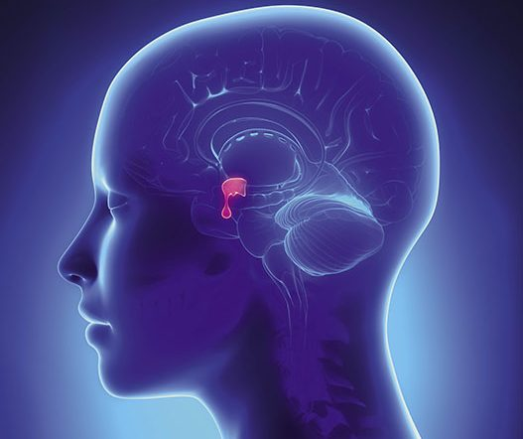
Железы внутренней секреции.
Гипофиз
Обеспечивает выработку гормона роста (соматотропин)
При гиперфункции наблюдается гигантизм
При гипофункции – карликовость.
Делится на 3 доли, у каждой доли – свой функционал.

Slide 5
Передняя доля гипофиза
Передняя доза гипофиза регулирует работы остальных желез.
Тиреотропный гормон (тиреотропин) регулирует работу щитовидной железы.
Адренокортикотропный гормон стимулирует секрецию коры надпочечников.
Гонадотропные гормоны контролируют работу мужских и женских половых желёз.

Slide 6
Средняя доля гипофиза
Меланотропный гормон - влияет на образование в клетках кожи пигмента меланина и определяет её цвет.

Slide 7
Задняя доля гипофиза
Окситоцин оказывает действие на гладкие мышцы и вызывает их сокращение. Этот гормон образуется во время родов; он стимулирует сокращение стенок матки и выделение молока из молочных желез у кормящих женщин.
Вазопрессин ускоряет реабсорбцию, т. е. обратное всасывание воды в почечных канальцах. При недостатке этого гормона образуется очень много мочи и развивается несахарный диабет.

Slide 8
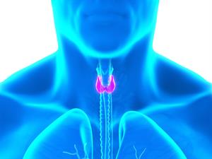
Щитовидная железа
Вырабатывает тироксин и трийодтиронин
Чувствительна к содержанию йода в организме
Влияет на формирование нервной системы, опорно-двигательного аппарата и на половое созревание
При гиперфункции – базедова болезнь
При гипофункции - кретинизм

Slide 9
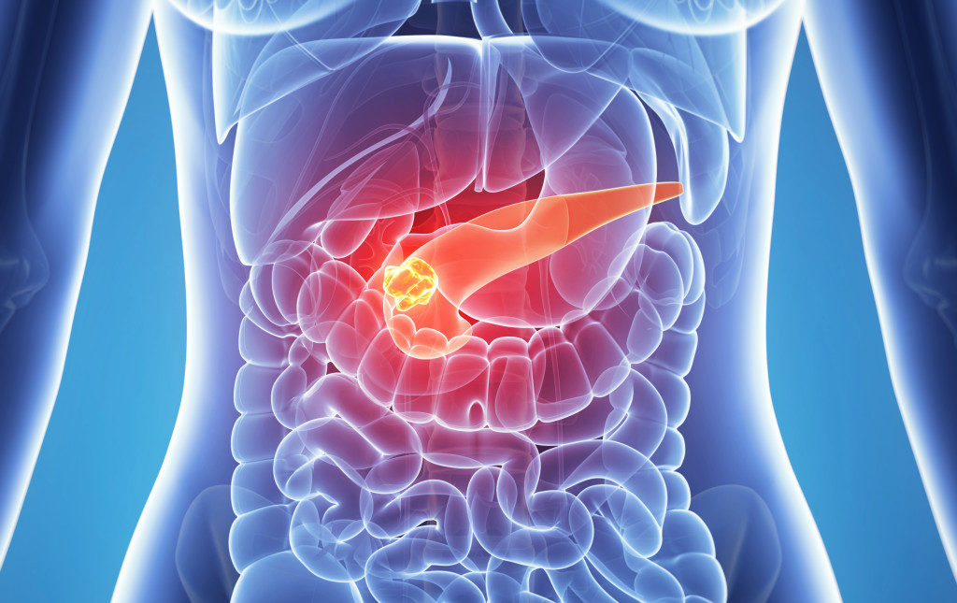
Поджелудочная железа
Вырабатывает инсулин и глюкагон.
При гипофункции – сахарный диабет.

Slide 10
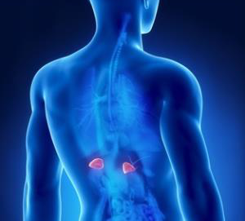
Надпочечники
Состоит из коркового и мозгового слоев.
Корковый слой отвечает за синтез кортизона и альдостерона, которые влияют на обмен веществ.
Мозговой слой отвечает за синтез адреналина и норадреналин.

Slide 11
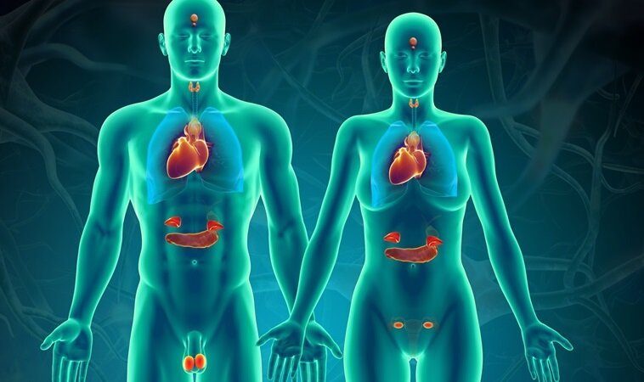
Спасибо!
Берегите внутренние органы.

